Slide 1



한남대학교 학생증 체크카드 모바일 신청 방법
한남대오정골(점)
☎ 042-606-2780
국민은행 고객센터 ☎1599-9999
국민카드 고객센터 ☎1588-1688

Slide 2

학생증 체크카드 발급 개요
[준비]
①신분증
②본인명의 스마트폰
[2-1단계]
국민은행 기존통장 사용
[1단계]
KB스타뱅킹 다운로드
공인인증서 / 로그인
불필요
4 Page
[3단계]
학생증 체크카드 신청
[2-2단계]
새로운 통장 개설
9 Page
3 Page
5 Page
■ 외국인, 만17세이하, 본의명의 스마트폰이 아닐 경우에는 KB스타뱅킹으로 신청불가

Slide 3
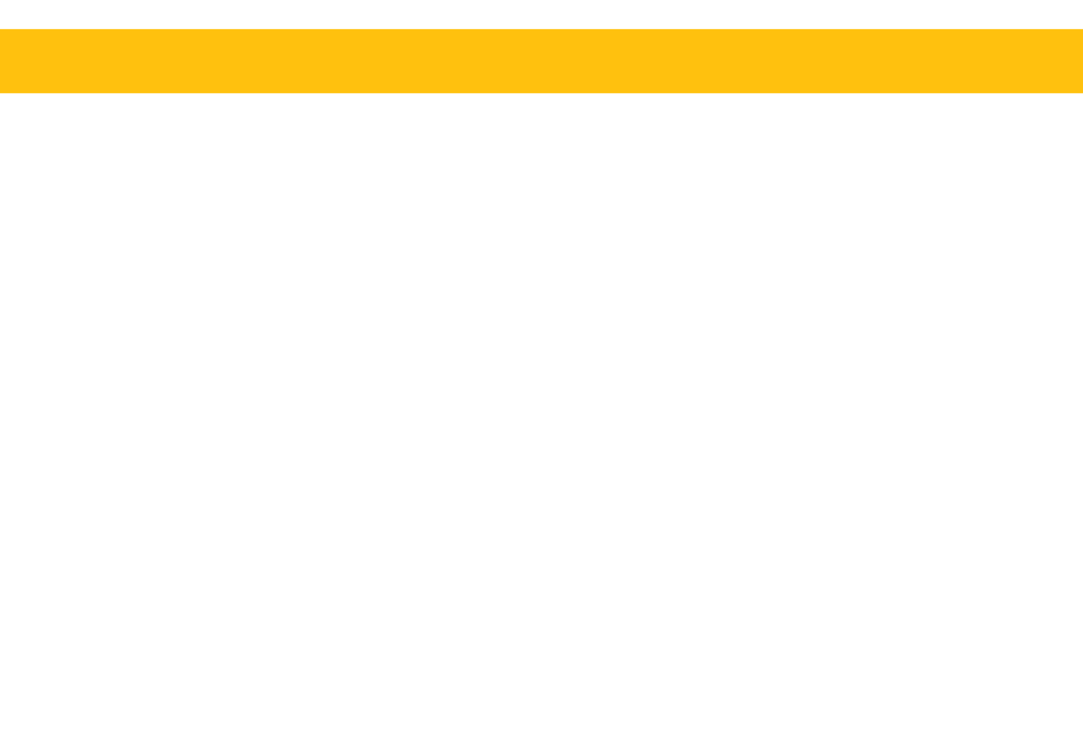

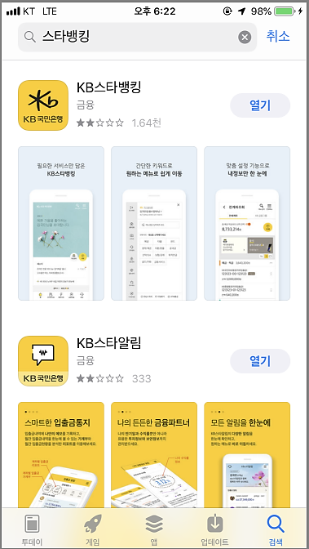
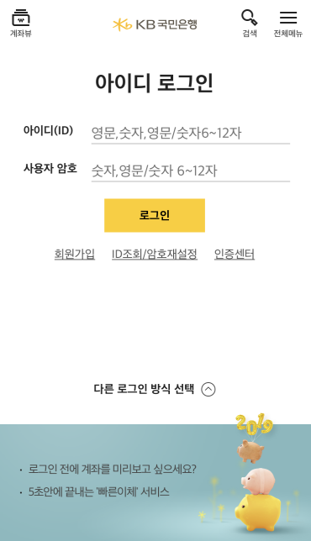
[1단계] 스타뱅킹 시작
2
1
2
[준비] 본인명의 스마트폰, 신분증(주민등록증, 운전면허증)
Play Store 또는 App Store에서 ‘KB스타뱅킹’ 다운로드
KB스타뱅킹 첫 화면의 오른쪽 상단의 ‘전체메뉴’ 클릭
(공인인증서, 로그인, 회원가입 불필요)

Slide 4
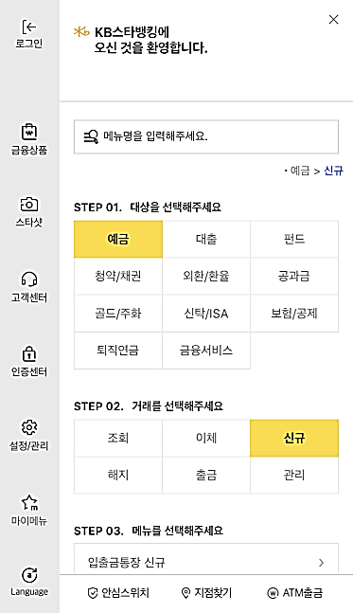
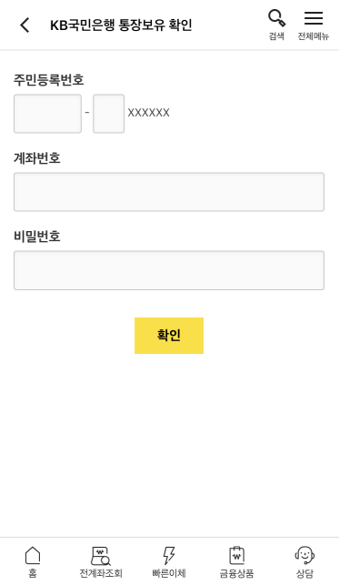
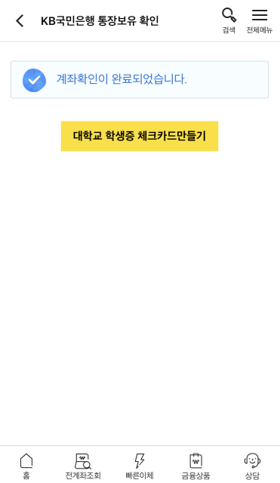
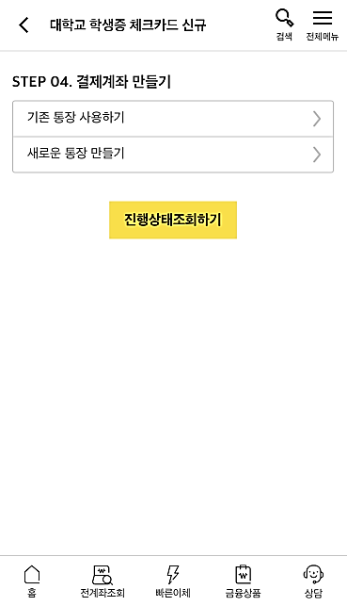
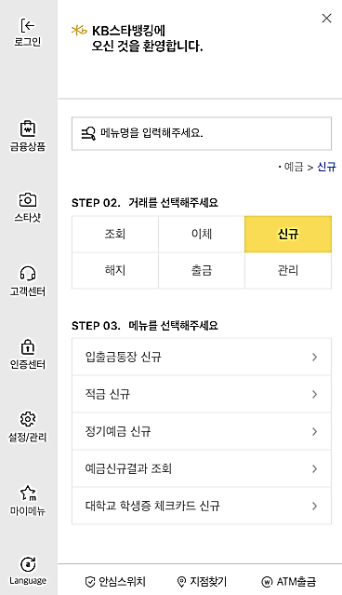
[2-1단계] 기존 통장 사용하기
2
3
4
1
7 페이지 이동
10 page로 이동
[예금] → [신규] → [대학교학생증 체크카드 신규] 클릭
[기존 통장 사용하기] (국민은행 통장이 없는 경우 5 page로 이동하여 통장개설하기)
주민등록번호, 국민은행 계좌번호, 비밀번호 입력하여 계좌 확인하기
[대학교 학생증 체크카드 만들기] 클릭

Slide 5
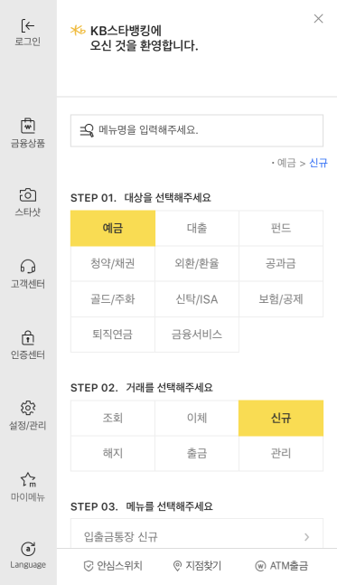
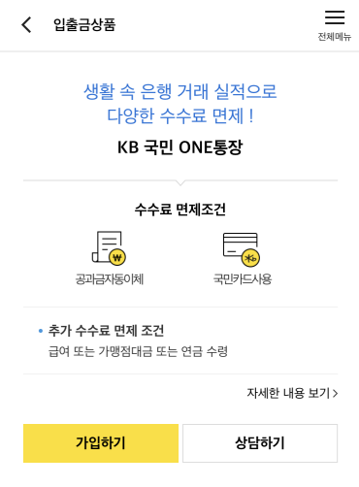
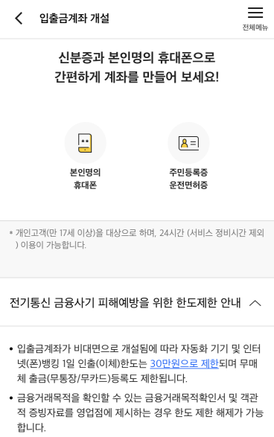
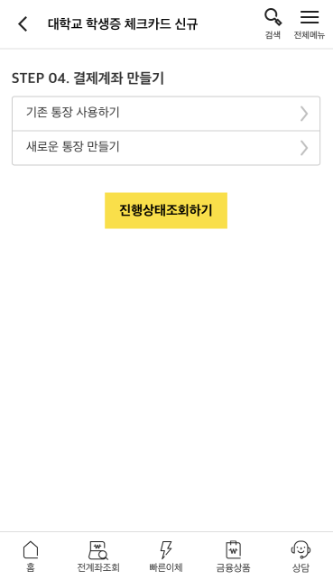
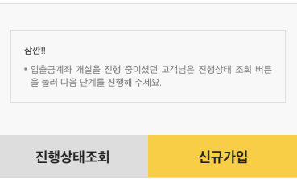
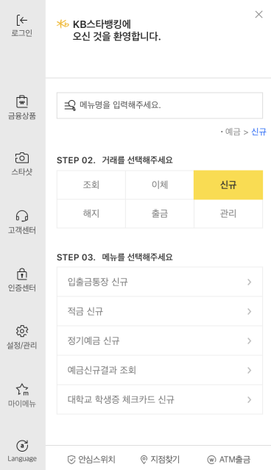
[2-2단계] 새로운 통장 만들기
1
2
3
4
1. [예금] → [신규] → [대학교 학생증 체크카드 신규] 클릭
2. [새로운 통장 만들기] 클릭
3. 개설할 통장의 상품 선택(가입하기) 클릭 * 아래로 스크롤시 추가 상품 확인 가능
4. [신규가입] 클릭

Slide 6
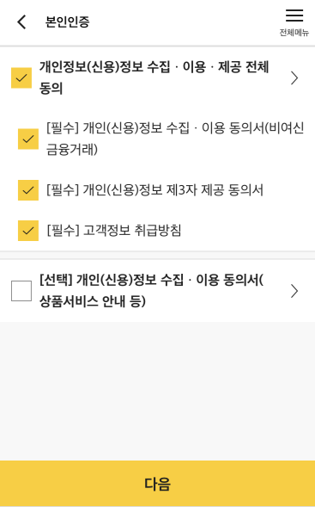
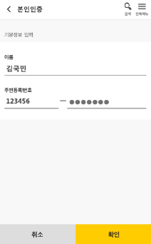
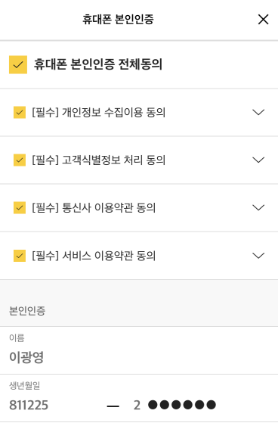
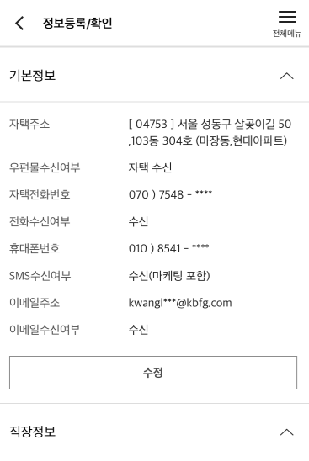
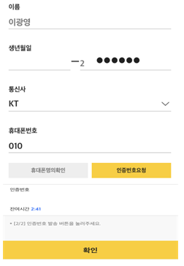
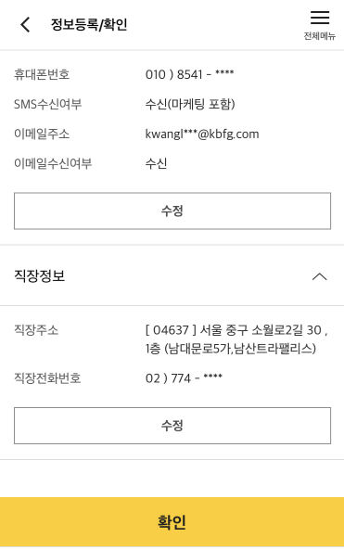
[2-2단계] 새로운 통장 만들기
1
3
2
6
4
개인정보 동의 (필수 체크), 다음 클릭
본인인증 (주민등록번호) 확인 클릭
휴대폰 본인인증 (동의 체크)
휴대폰 명의확인, 인증번호 재발송 클릭
확인 클릭
주소 및 연락처 확인 클릭
5

Slide 7
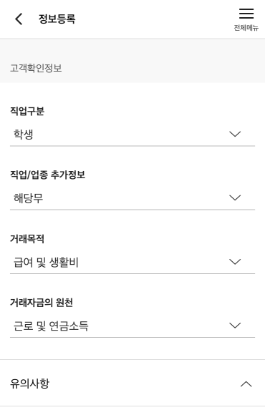
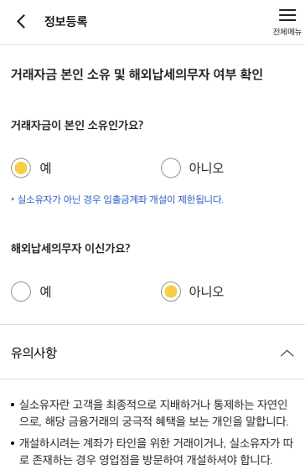
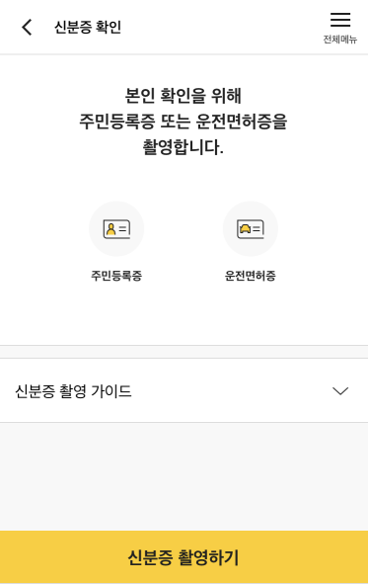
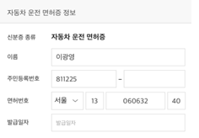
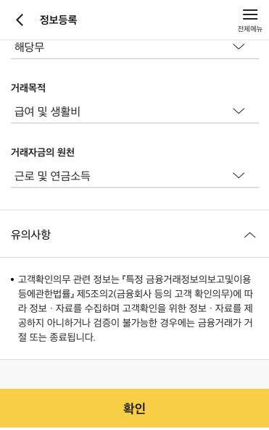
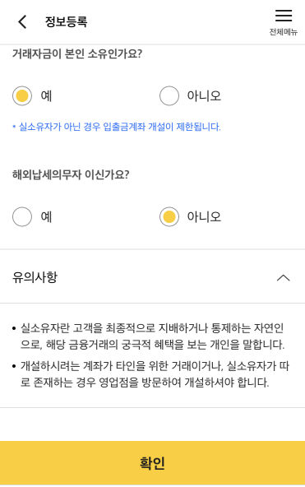

[2-2단계] 새로운 통장 만들기
신분증
2
1
4
3
고객확인정보 입력 후 확인
해외납세의무자 확인
신분증 촬영하기
신분증 정보 확인하기( 발급일자 등)

Slide 8
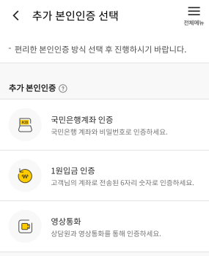
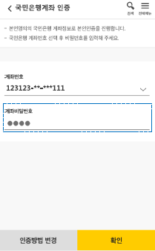
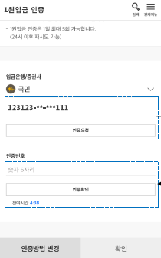
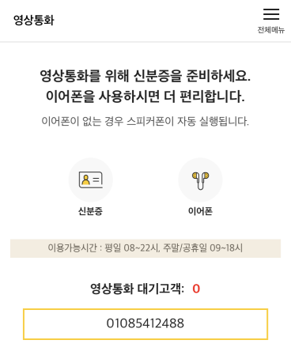
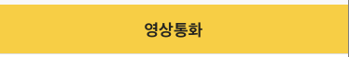
[2-2단계] 새로운 통장 만들기
1
2
3
선택 1
1
2
3
추가본인인증 하기 (택 1)
① 국민은행계좌 인증 (기존에 다른국민은행 계좌가 있는 경우)
② 1원 입금인증
③ 영상통화 (영상통화는 평일 8시~ 22시, 공휴일 9시~18시까지 가능

Slide 9
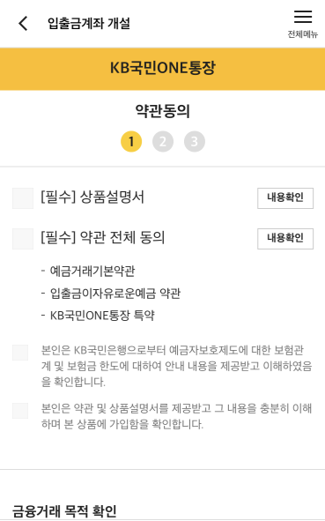
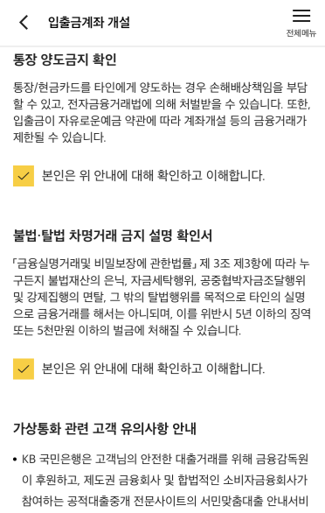
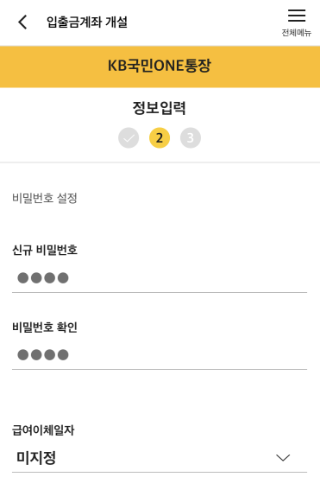
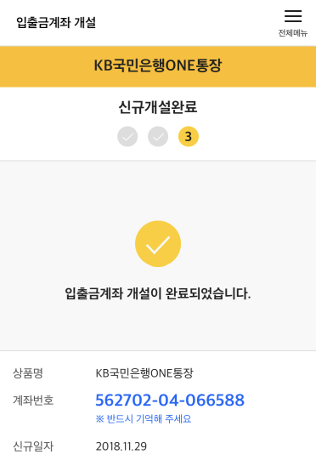
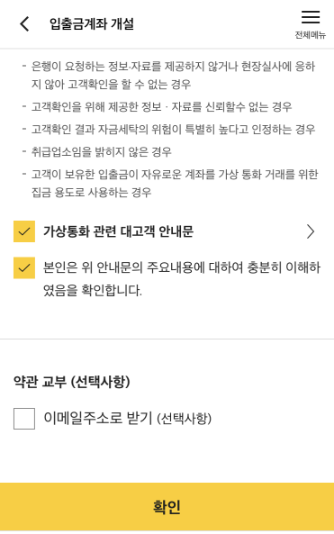
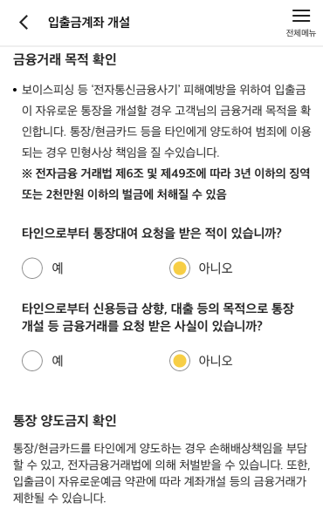
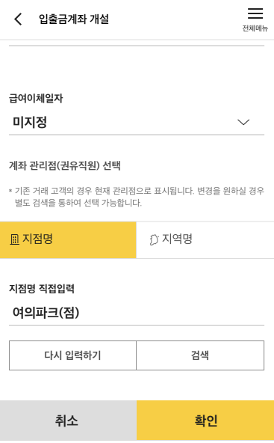
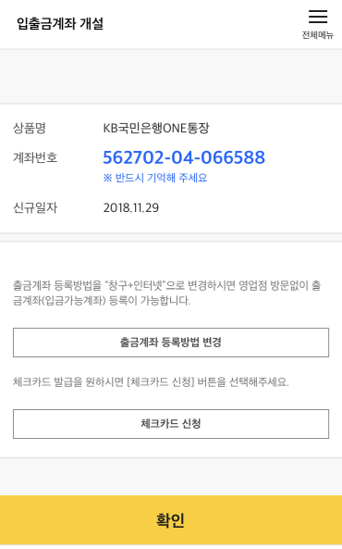
[2-2단계] 새로운 통장 만들기
1
3
4
2
지점명직접입력
한남대오정골(점)
5
대학생 학생증 체크카드 만들기
1. 약관동의 (상품설명서, 약관동의 확인 등 체크 )
2. 통장양도금지, 불법탈법 차명거래 금지 설명 확인 체크 3. 정보입력(비밀번호),
4. 계좌관리점 필수 입력 : 한남대 오정골(점) 필수 입력
방법: 입력시 [ 한남대 ] 입력 후 검색 클릭하면 전체 이름 [ 한남대 오정골(점)] 나옴 – 클릭하면 됨
5. 계좌개설 완료 (계좌번호 메모) → [대학교 학생증 체크카드 만들기] 클릭

Slide 10
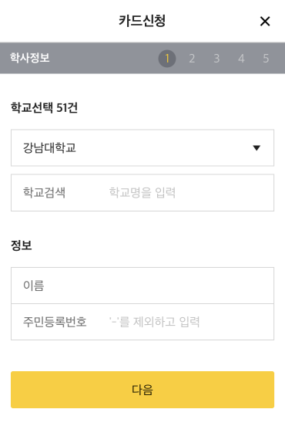
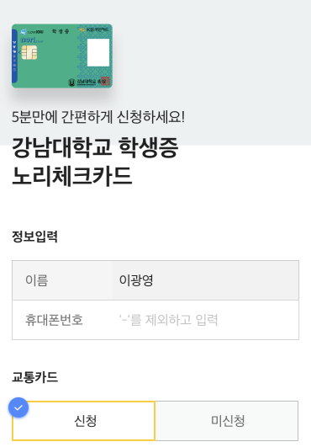
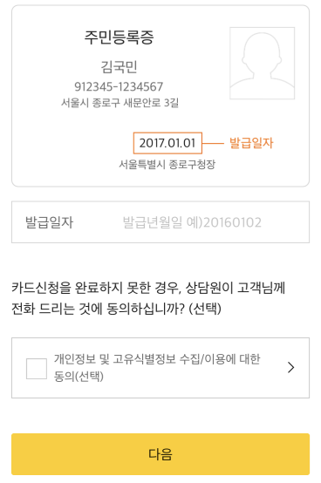
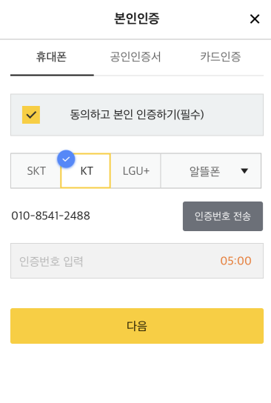
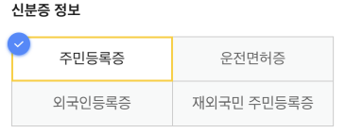
[3단계] 학생증 체크카드 신청하기
1
ㅊ
3
4
2
ㅊ
ㅊ
대학교명 선택 [ 한남대학교], 이름 및 주민번호 입력
핸드폰번호 입력, 후불교통카드 선택/미선택, 신분증 종류 선택
신분증 정보 입력 (발급일자)
휴대폰 본인인증 (통신사 및 인증번호 입력)

Slide 11
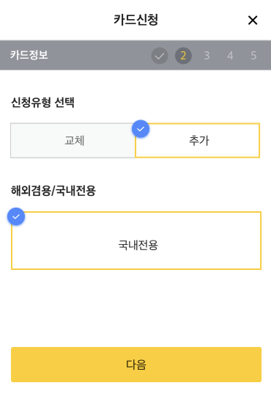
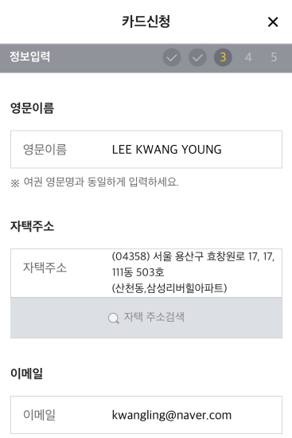
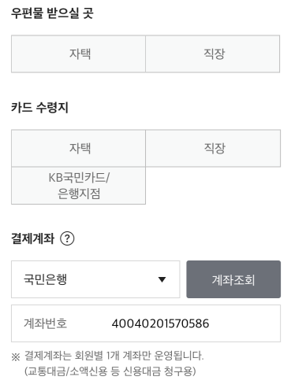
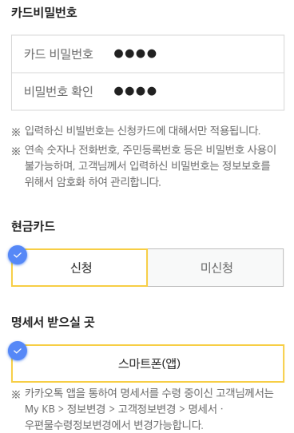

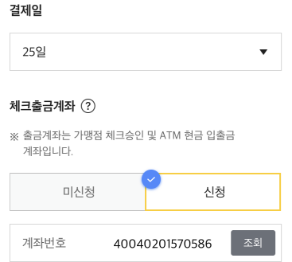
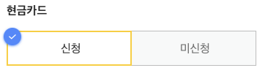

[3단계] 학생증 체크카드 신청하기
4
3
2
1
카드신청정보 (추가), 국내전용,
영문명 및 주소, 이메일, 우편물, 카드수령지 (자택. 직장. 카드 수령 원하는 국민은행지점 입력)선택
카드 결제계좌 입력, 결제일, 출금계좌 입력
카드 비밀번호입력, 명세서받는방법, 현금카드(ATM출금)신청, 이용내역서 수신여부 등 입력

Slide 12




[3단계] 학생증 체크카드 신청하기
2
1
고객정보 필수적/선택적 동의항목 체크
대학교 학생증 체크카드 발급신청 완료
* 카드 수령까지는 3~4일 정도 걸리며,
수령지를 자택 또는 직장으로 선택한 경우에는 카드배송 담당자가 핸드폰으로 연락합니다.
카드 수령지를 국민은행 지점으로 한 경우에는 해당 지점에서 카드 교부안내 문자를 보냅니다.

